Slide 1
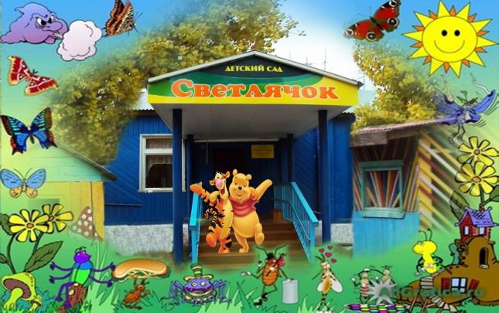
Муниципальное автономное дошкольное образовательное учреждение «Детский сад «Светлячок» г. Советский» ХМАО-Югра

Slide 2
ЛОГОПЕДИЧЕСКИЙ ПРОЕКТ Тема: «Маленькие грамотеи»
Логопедические игры
в развитии фонематического слуха
у детей 6 - 7 лет

Slide 3
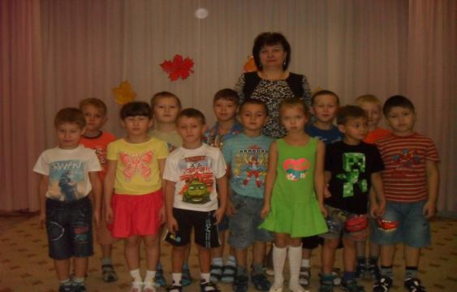
МАЛЕНЬКИЕ ГРАМОТЕИ
Практико-ориентированный проект
учителя-логопеда Каравановой Ирины Анатольевны

Slide 4
Актуальность проекта
Отсутствие полноценного восприятия фонем ведёт к следующим нарушениям:
страдает фонетическая сторона речи
слоговая структура слова
словарный запас и грамматический строй речи
невозможно становление звукового анализа и синтеза
Что в дальнейшем приведёт к дислексии и дисграфии.

Slide 5
Тип проекта
По составу участников:
индивидуально-подгрупповой (для детей),
групповой (для педагогов и родителей).
По сроку реализации:
долгосрочный (1 год)
По целевой установке
практико – ориентированный

Slide 6
Участники проекта :
дети подготовительной группы «Калинка», посещающие логопедический пункт
Воспитатели группы
Родители
Возраст детей:
6-7 лет с ФФНР, ОНР III уровня
Проблема, значимая для детей, на решение которой направлен проект:
недоразвитие фонематической стороны речи у детей 6-7 лет

Slide 7
Цель проекта
Формирование фонематического слуха у детей 6 - 7 лет посредством дидактических игр

Slide 8
Задачи
Для детей: | Для педагогов: | Для родителей:
Развивать слуховое восприятие Формировать навыки восприятия и воспроизведения простых и сложных ритмов Учить дифференцировать звуки речи по твёрдости – мягкости, звонкости – глухости. Развивать навыки звукового и звукобуквенного анализа и синтеза слов. Обучать слогоделению. Познакомить с буквами. | Обучение специальным методам и приёмам в проведении игр и упражнений по развитию слухового восприятия, фонематического слуха, развития ритмического чувства, речевого дыхания. | Привлекать родителей к коррекционной работе с детьми с нарушениями речи. Познакомить родителей с использованием речевых игр по развитию фонематического слуха в домашних условиях.

Slide 9
Новизна проекта
Включение игр и упражнений на развитие ритмического чувства
Детям с фонематическими нарушениями довольно сложно выполнять задания на оценку и восприятия ритмов, за счёт нарушенного слухового восприятия. Даже при воспроизведении ритмов, состоящих из одной паузы, они допускают ошибки. Им сложно сосчитать количество хлопков, ударов, а затем их воспроизвести.
Игры на развитие ритмического чувства создают необходимую базу для развития фонематического восприятия, учат не просто слышать, но и прислушиваться, сравнивать и оценивать звуки по силе удара.

Slide 10
Предполагаемые результаты
Для детей | Для педагогов | Для родителей
Воспринимать сложные ритмы по словесной инструкции педагога. Выполнять звукобуквенный анализ и синтез слов. Делить слова на слоги. Дифференцировать звуки по звонкости –глухости, твёрдости-мягкости. Определять позицию звука в слове. Знать буквы русского алфавита. | Обогатить знаниями и умениями для проведения работы по развитию звукового и звуко-буквенного анализа и синтеза слов. | Обогатить и пополнить знаниями практического материала, необходимого для развития фонематического слуха у детей

Slide 11
Продукт проекта
Для логопеда | Для детей | Для педагогов | Для родителей
Перспективное планирование дидактических игр и упражнений по развитию фонематических процессов у детей 6-7 лет Дидактические игры на развитие ритмического чувства, фонематического слуха | Коллективный альбом «Моя любимая буква», индивидуальная тетрадь «Грамотная тетрадь» | Картотека дидактических игр по развитию фонематического слуха, мастер-класс, консультации. | Показ на родительском собрании приёмов проведения дидактических игр, фото коллаж «Мы играем», папки-передвижки, мастер-класс, буклеты игр.

Slide 12
Форма работы с детьми
Дидактические игры и упражнения
Работа в «Грамотных тетрадях»
Составление коллективного альбома «Моя любимая буква»

Slide 13
Игры с детьми
Слоговой анализ и синтез
Развитие слухового восприятия
Оценка и восприятие ритмов
Дифферен-циация звука в слове
Развитие фонематического анализа
игры
Знакомство с буквами
Развитие звукового синтеза
Выделение звука в слове
Определение позиции звука

Slide 14
Форма работы родителями и педагогами
Анкетирование
Мастер-класс
Логопедический практикум
Логопед
Папки-передвижки
Семинар-практикум
Школа речевого развития
Родительские собрания
Консультации

Slide 15
Этапы реализации проекта
Диагностический (логопедическое обследование)
Основной (реализация проекта)
Заключительный

Slide 16
1 этап Диагностический
Сроки поведения | Вид деятельности | Ответственный
Сентябрь (с 1 по 15 ) | Логопедическое обследование, сбор анамнестических данных о ребёнке, индивидуальные беседы с родителями, наблюдения за детьми | Учитель-логопед

Slide 17
2 этап Основной (в течение учебного года, ответственный учитель-логопед) работа с детьми
СРОКИ ПРОВЕДЕНИЯ | ВИД ДЕЯТЕЛЬНОСТИ | ОТВЕТСТВЕННЫЙ
Сентябрь-май | Дидактические игры и упражнения | Учитель-логопед, педагоги
Сентябрь-май | Заполнение «Грамотных тетрадей», оформление коллективного альбома «Моя любимая буква» | Учитель-логопед
Май | Итоговое мероприятие «В гости к Азбуке» | Учитель-логопед, педагоги

Slide 18
Работа с педагогами
Сроки проведения | Вид деятельности | Ответственный
Сентябрь-октябрь | Оформление картотеки дидактических игр на формирование и развитие фонематического слуха детей | Учитель-логопед
октябрь | Консультация «Особенности развития фонематического слуха у детей» | Учитель-логопед
ноябрь | Консультация с показом презентации «Игры на развитие чувства ритма у детей подготовительной группы» | Учитель-логопед
декабрь | Логопедический практикум «Звуковой анализ слова» | Учитель-логопед
февраль | Семинар-практикум «Уроки фонетики» | Учитель-логопед
март | Мастер-класс «Развитие навыка звукобуквенного анализа у детей дошкольного возраста» | Учитель-логопед
Апрель | Отчёт учителя-логопеда на педсовете по коррекционной работе с детьми | Учитель-логопед

Slide 19
Работа с родителями
Сроки проведения | Вид деятельности | Ответственный
Сентябрь | Анкетирование | Учитель-логопед
Октябрь | Дни открытых дверей, выступление на родительском собрании «Речевая готовность ребёнка к школе», памятка для родителей «Календарь речевого развития дошкольника» | Учитель-логопед
Ноябрь | Консультация в папку-передвижку «Фонематический слух – основа правильной речи» | Учитель-логопед
Декабрь | Школа речевого развития «Уроки фонетики», памятка для родителей Занимаясь с ребёнком, помните…» | Учитель-логопед
Январь | Выступление на родительском собрании «Влияние фонематического слуха на школьное обучение» | Учитель-логопед
Февраль | Консультация в папку-передвижку «Развиваем фонематический слух у дошкольников» | Учитель-логопед
Март | Консультация в папку-передвижку «Знакомство детей с буквами» | Учитель-логопед
Апрель | Логопедический практикум «Как помочь ребёнку, если он забывает, путает, неправильно пишет буквы?» | Учитель-логопед
Май | Выступление на итоговом родительском собрании с отчётом о проведённой коррекционной работе: «Наши успехи», фото коллаж «Мы играем», памятка для родителей «Проверьте на досуге…» | Учитель-логопед

Slide 20
3 этап Заключительный
Месяц | Для детей | Для педагогов | Для родителей
Апрель-май | Итоговое занятие «В гости к Азбуке», срезы знаний по методике В. И. Яшиной | Анкетирование | Итоговое родительское собрание с видео показом «Наши успехи», фото коллаж «Мы играем», анкетирование

Slide 21
Результаты работы Проведённый анализ изучения уровня речевой подготовки детей к обучению в школе по разделу изучения уровня практического осознания элементов языка показал следующие результаты
звукопроизношение |  | Звукобуквенный анализ |  | Слоговой анализ и синтез
Нарушение на начало года 100% | На конец года отмечены положительные результаты 85% | Нарушение на начало года 100% | На конец года отмечены положительные результаты 78% | Нарушение на начало года 100% | На конец года отмечены положительные результаты 95%

Slide 22
Литература
Алтухова Н. Г. Звуковая мозаика –СПБ: Детство-Пресс, 2000
Бондаренко В. И. Дидактические игры в детском саду, М: Просвещение, 1991
Бугрименко Е. И., Цукерман Г. А. Уимся читать и писать, М: Знание, 1994
Васильева С. А., Соколова Н. В. Логопедические игры для дошкольников-М: Школа-Пресс, 1999
Выгодская И.Г. Берковская Н. В., Звукоград, Буквоград, Златоустия М: Линка-Пресс, 1999
Медникова Л. С., К проблеме развития ритмической способности дошкольников с интеллектуальной недостаточностью//Дефектология-2001г.№6
Спецкурс: «Обучение дошкольников грамоте»/ Журова Л.Е., Варенцова Н. С. и др. Под редакцией Дуровой Н. В. –М: А.П.О., 1994
Швайко Г. С. Игры и игровые упражнения для развития речи: Книга для воспитателей детского сада: Из опыта работы. Под редакцией Гербовой В. В-2-е издание испр.- М: Просвещение, 1998
Яшина В. И. Изучение уровня речевой готовности детей к обучению в школе/ Спецкурс: Диагностика готовности детей к обучению в школе. М.: Ассоциация «Профессиональное образование» 1994

Slide 23
Приложение
Анкеты для родителей
Таблица обследования фонематической стороны речи
Перспективный план дидактических игр по развитию фонематических процессов у детей 6-7 лет
Картотека дидактических игр по развитию фонематических процессов у детей 6-7 лет для воспитателей
Мастер-класс для педагогов и родителей с показом презентации «Развитие навыка звукобуквенного анализа слов у детей старшего дошкольного возраста»
Консультации «Знакомство детей с буквами», «Влияние фонематического слуха на школьное обучение»
Презентация игр «Игры на развитие чувства ритма у детей подготовительной группы»
Школа речевого развития «Уроки фонетики»
Коллективный альбом «Моя любимая буква»
«Грамотная тетрадь» (индивидуальные тетради детей)

Slide 24
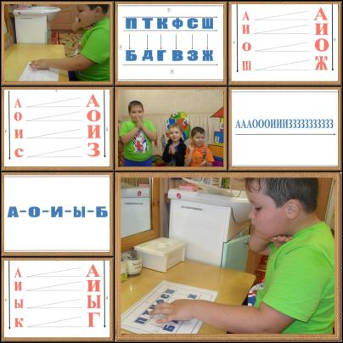
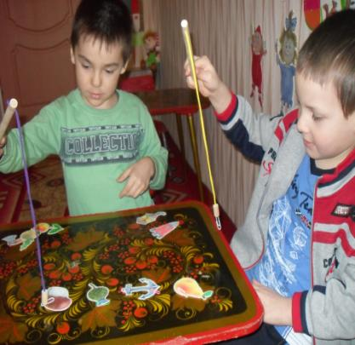
Работа с детьми
Различаем звуки по звонкости-глухости
Игра «Удочка»

Slide 25
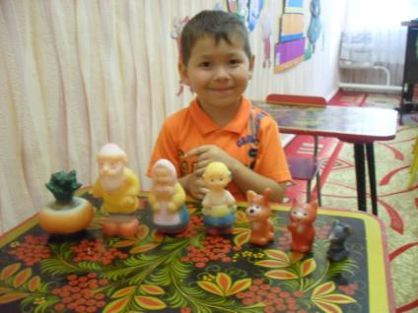
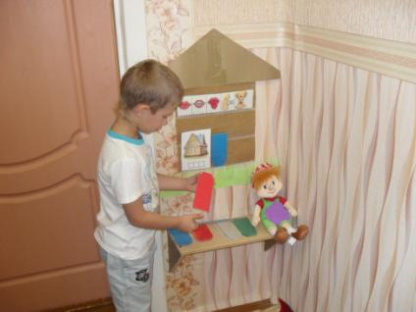
Игры на формирование звукового анализа
Сказка «Репка»
(определение порядкового ряда)
Звуковой анализ

Slide 26
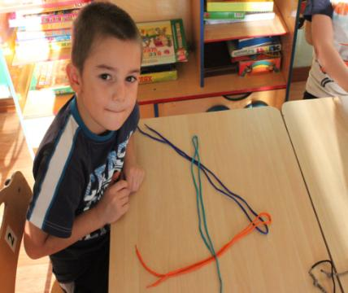
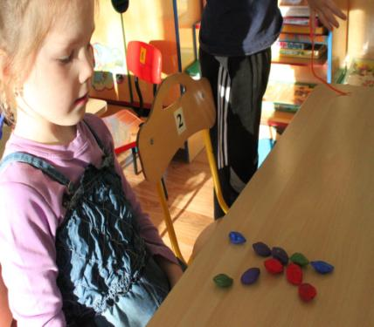
Моя любимая буква
Буквы из камешков и шнурков

Slide 27
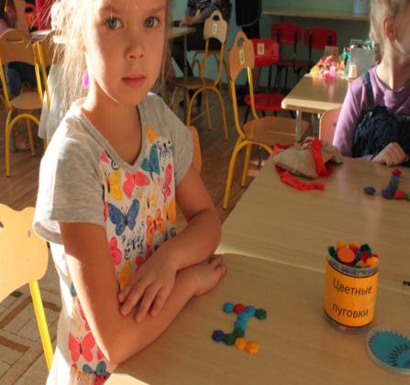
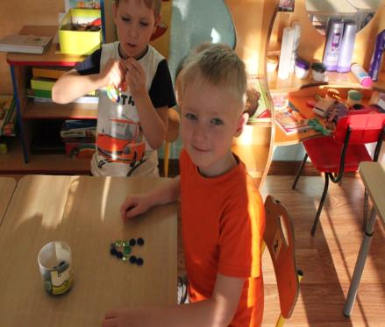

Slide 28
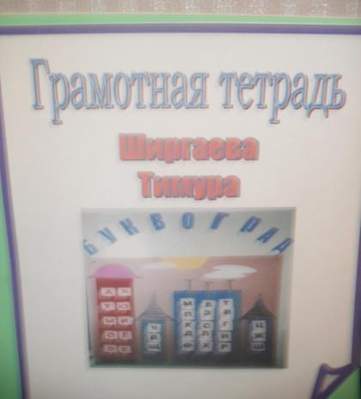
Детский продукт проекта
Индивидуальные тетради детей
Коллективный альбом «Моя любимая буква»

Slide 29
Работа с педагогами
Мастер-класс «Методика развития навыка
звуко-буквенного анализа у детей старшего дошкольного возраста»

Slide 30
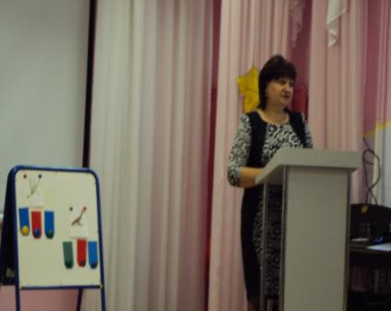
Работа с родителями

Slide 31
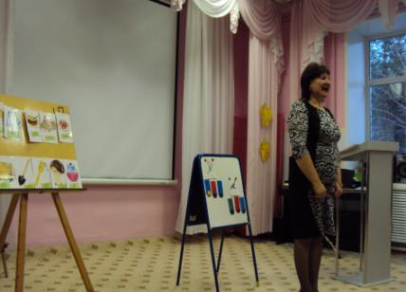
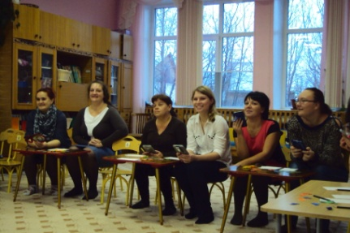
Логопедический практикум с родителями
Как правильно выполнять артикуляционную гимнастику

Slide 32
Спасибо
за
внимание!

